Slide 1
讲师 ： 刘清翔
网站 ：www.qxmcu.com
电话 ： 028-66809698
学习交流A群：210498439
学习交流B群：46804054
学习交流D群：155405696

Slide 2
电子电路基础
电平特性
单片机IO口介绍
初识电容电阻
初识电路原理图
单片机最小系统结构
单片机工作的基本时序

Slide 3
电平特性
单片机是一种数字集成芯片，数字电路中只有两种电平：高电平和低电平。
高电平：5V
低电平：0V
TTL电平信号被利用的最多是因为通常数据表示采用二进制，5V等价于逻辑“1”，0V等价于逻辑“0”，TTL电平规定高电平输出电压>2.4V，低电平输出电压<0.4V。
计算机串口使用的是RS232电平
高电平：-12V
低电平：+12V
单片机与计算机串口通信时需要使用电平转换芯片，把RS232电平转为TTL电平后单片机才能识别。

Slide 4
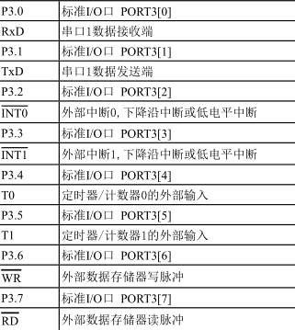
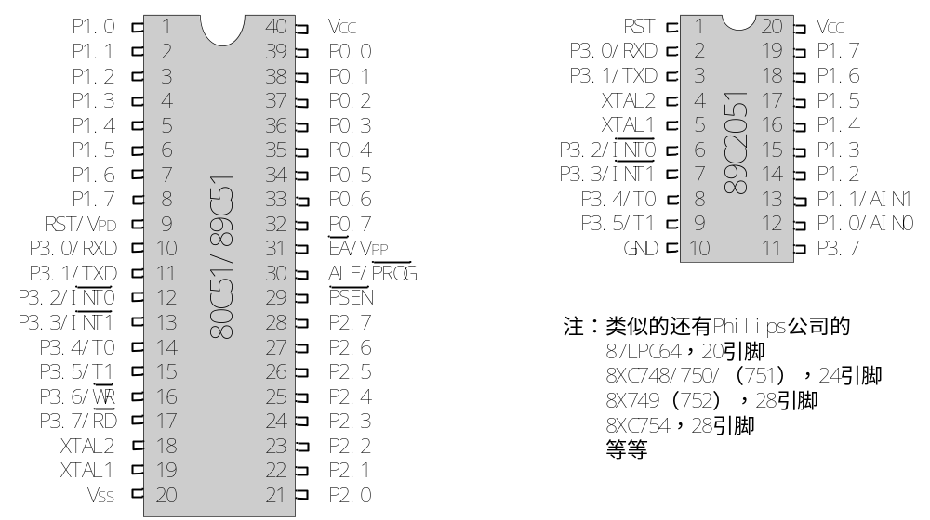
51单片机IO口介绍
I/O口是基本输入Input/输出Output接口。单片机对外围设备的控制都是通过I/O口来进行的（输出高低电平）。接收外部控制也是通过I/O口来读取外部电压信号。
P3口第二功能

Slide 5
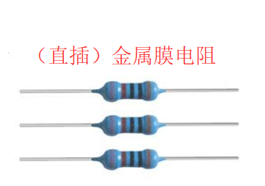
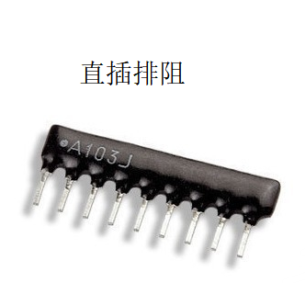
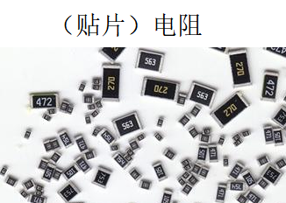
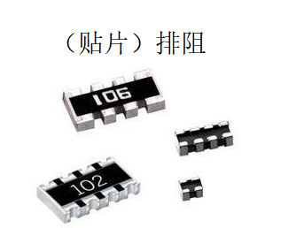
初识电容电阻
电阻器（Resistor）缩写为R，欧姆定律指出电压、电流和电阻三者之间的关系为I=U/R，从中我们可以看出电阻在电路中是对电流有阻碍作用的一种电子元器件。电阻的基本单位是欧姆，用希腊字母“Ω”来表示。
常用的贴片电阻封装：0402、0603、0805、1206、1210

Slide 6
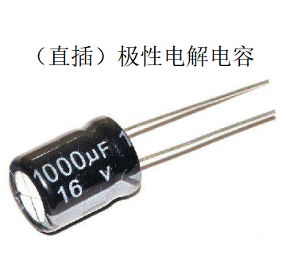
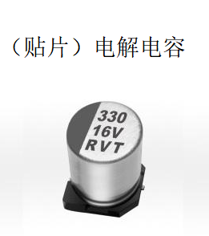
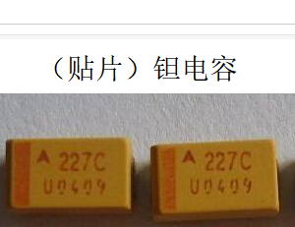
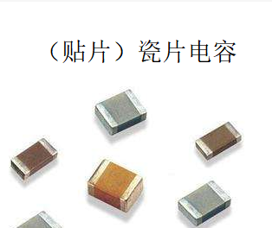
电容器（Capacitor）缩写为C，顾名思义，是‘装电的容器’，是一种容纳电荷的器件。电容器单位为F（法拉）。
电容器常见单位换算：
1F（法拉） = 1000000μF（微法）
1μF（微法）= 1000nF（纳法）
1nF（纳法） = 1000pF（皮法）
电容的作用：储能，滤波，通交流隔直流，旁路，耦合，补偿，充放电等

Slide 7
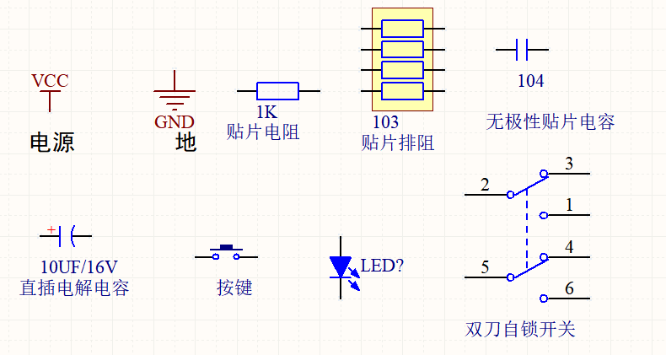
初识电路原理图
原理图，顾名思义就是表示电路板上各器件之间连接原理的图表。学习单片机和学硬件电路设计都是要通过分析电路原理图，了解各种电子器件的功能和工作原理，才能得心应手开展工作的。
原理图中常见的一些符号：

Slide 8
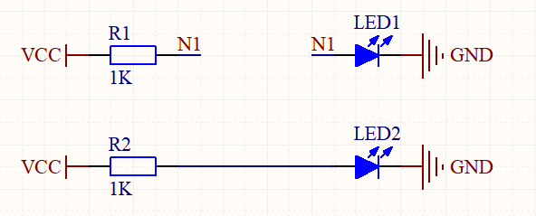
在电路原理图中有时器件相隔距离太远不方便连接电气走线可以采用网络标号的形式进行电气链接。
网络标号：电路原理图中网络标号相同的点表示实际相连接
上图中R1的右端采用网络标号“N1”和LED1左端相连。
R2的右端和LED2的左端采用电气链接线相连。

Slide 9
单片机最小系统结构
单片机需要运行起来最基本的条件需要有：
电源 （给整个系统提供能量）
单片机芯片 （运行程序/处理数据）
晶振电路 （给单片机工作提供节拍）
复位电路 （单片机上电时需要复位使程序从头开始运行）

Slide 10
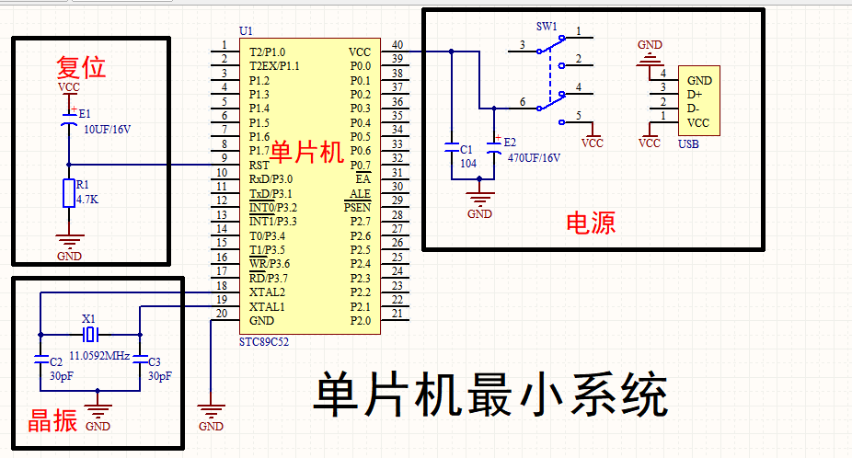

Slide 11
单片机工作的基本时序
振荡周期: 也称时钟周期, 是指为单片机提供时钟脉冲信号的振荡源的周期。
机器周期: 一个机器周期包含 12 个时钟周期。 在一个机器周期内, CPU可以完成一个独立的操作。
例如计算外部晶振频率为11.0592Mhz的单片机一个机器周期所需的时间：
1/11.0592 * 12 ≈ 1.085μS
说明：“1/(11.0592*1000000)”乘以10⁶把Mhz转为hz再乘以“12”是12个时钟周期等于一个机器周期最终值为秒，把这个单位为秒的值乘以10⁶所得值约等于1.085微秒。

Slide 12
课后练习
  选择题
  贴片电阻上标有“471”字样，电阻的阻值是（ ）。
    A 471Ω B 470Ω C 4700Ω D 47Ω
  在电路原理图中标注为“105”字样，电容的容量为（ ）微法。
    A 0.1 B 0.01 C 10 D 1
  填空题
  1. 电路原理图中网络标号相同的点表示实际电气 。
  2. 单片机外部晶振频率为22.1184Mhz那么它一个机器周期的时间为 微秒（保留小数点后三位）。

Slide 13
谢谢大家！

